Slide 1


PEMROGRAMAN WEB
Introduksi Git
Sistem kontrol
Melacak perubahan dalam source code
Memfasilitasi kolaborasi
Konsep utama: repositori, komit, branch, penggabungan

Slide 2


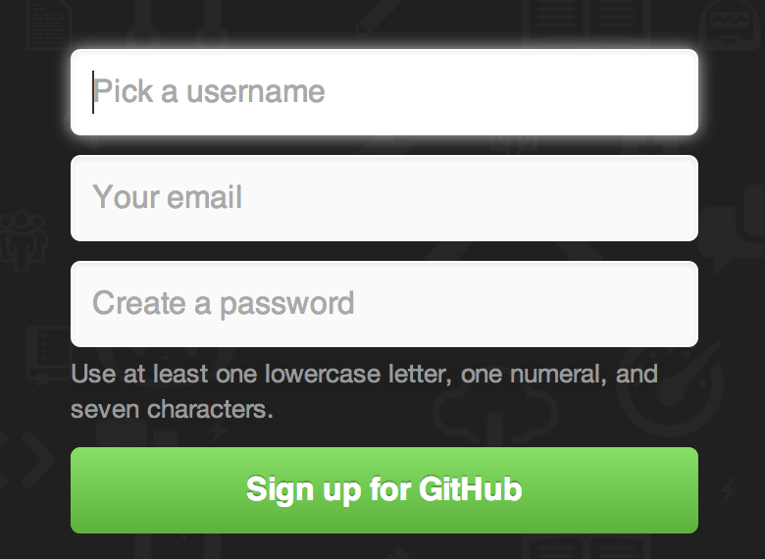
Introduksi Git
Akun Github
Sistem kontrol
Melacak perubahan dalam source code
Memfasilitasi kolaborasi
Konsep utama: repositori, komit, branch, penggabungan
Cara bikinnya simple, anggap aj kyk medsos lain. Pilih username, email, dan password dan nanti tinggal aktivasi lewat email yang didapat dari github

Slide 3
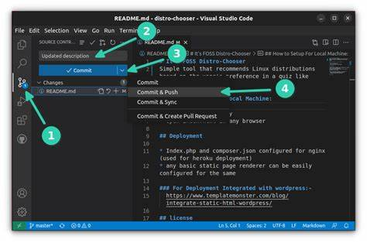
VS Code to Github?
Akun Github
Introduksi Git
1. Instal Git dan Visual Studio Code
2. Instal Ekstensi GitHub di VS Code
3. Masuk ke akun GitHub di VS Code
4. Klon repositori atau buat yang baru
5. Buat perubahan, komit, dan unggah ke GitHub
Cara bikinnya simple, anggap aj kyk medsos lain. Pilih username, email, dan password dan nanti tinggal aktivasi lewat email yang didapat dari github
Sistem kontrol
Melacak perubahan dalam source code
Memfasilitasi kolaborasi
Konsep utama: repositori, komit, branch, penggabungan

Slide 4

Introduksi HTML
Akun Github
VS Code to Github?
1. Instal Git dan Visual Studio Code
2. Instal Ekstensi GitHub di VS Code
3. Masuk ke akun GitHub di VS Code
4. Klon repositori atau buat yang baru
5. Buat changes, commit, dan push ke GitHub
Contoh di atas menyatakan bahwa array mewing_streak mengandung 13 elemen dan merupakan integer
HTML: Hypertext Markup Language
Digunakan untuk menyusun konten web
Terdiri dari elemen dan tag
Ditampilkan oleh browser web
Cara bikinnya simple, anggap aj kyk medsos lain. Pilih username, email, dan password dan nanti tinggal aktivasi lewat email yang didapat dari github

Slide 5
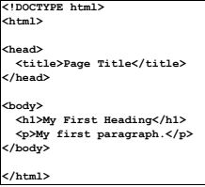
Introduksi HTML
VS Code to Github?
Basic Sintaks
HTML: Hypertext Markup Language
Digunakan untuk menyusun konten web
Terdiri dari elemen dan tag
Ditampilkan oleh browser web
Elemen disertakan dalam tag
Tag pembuka dan penutup
Atribut memberikan informasi tambahan
Penting untuk melakukan nesting yang tepat
1. Instal Git dan Visual Studio Code
2. Instal Ekstensi GitHub di VS Code
3. Masuk ke akun GitHub di VS Code
4. Klon repositori atau buat yang baru
5. Buat changes, commit, dan push ke GitHub

Slide 6
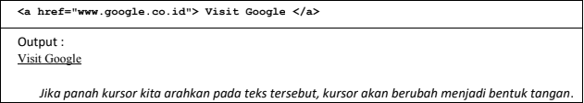
Introduksi HTML
Hyperlink
Basic Sintaks
Elemen disertakan dalam tag
Tag pembuka dan penutup
Atribut memberikan informasi tambahan
Penting untuk melakukan nesting yang tepat
HTML: Hypertext Markup Language
Digunakan untuk menyusun konten web
Terdiri dari elemen dan tag
Ditampilkan oleh browser web
Dibuat menggunakan tag <a>
Atribut href menentukan URL
Dapat link ke halaman eksternal atau dalam halaman yang sama
Atribut target mengontrol cara link dibuka

Slide 7
Basic Sintaks
Gambar
Hyperlink
Dimasukkan menggunakan tag <img>
Atribut src menentukan sumber gambar
Atribut alt menyediakan teks alternatif
Atribut width dan height dapat digunakan untuk mengatur dimensi
Dibuat menggunakan tag <a>
Atribut href menentukan URL
Dapat link ke halaman eksternal atau dalam halaman yang sama
Atribut target mengontrol cara link dibuka
Elemen disertakan dalam tag
Tag pembuka dan penutup
Atribut memberikan informasi tambahan
Penting untuk melakukan nesting yang tepat

Slide 8
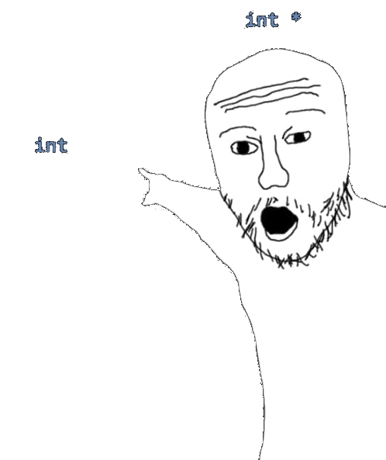

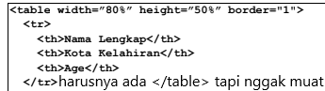
Tabel
Gambar
Hyperlink
Dimasukkan menggunakan tag <img>
Atribut src menentukan sumber gambar
Atribut alt menyediakan teks alternatif
Atribut width dan height dapat digunakan untuk mengatur dimensi
Dibuat menggunakan tag <table>
Baris didefinisikan dengan <tr>
Sel didefinisikan dengan <td> (data) atau <th> (header)
Dapat menyertakan atribut colspan dan rowspan
Dibuat menggunakan tag <a>
Atribut href menentukan URL
Dapat link ke halaman eksternal atau dalam halaman yang sama
Atribut target mengontrol cara link dibuka

Slide 9
Gambar
Tabel
Dibuat menggunakan tag <table>
Baris didefinisikan dengan <tr>
Sel didefinisikan dengan <td> (data) atau <th> (header)
Dapat menyertakan atribut colspan dan rowspan
Dimasukkan menggunakan tag <img>
Atribut src menentukan sumber gambar
Atribut alt menyediakan teks alternatif
Atribut width dan height dapat digunakan untuk mengatur dimensi
Dimasukkan menggunakan tag <img>
Atribut src menentukan sumber gambar
Atribut alt menyediakan teks alternatif
Atribut width dan height dapat digunakan untuk mengatur dimensi

Slide 10


